Slide 1
Прогулянка містом
Around town
https://youtu.be/V-loG9I83ZM
Перейдіть за посиланням та перегляньте відеоурок

Slide 2
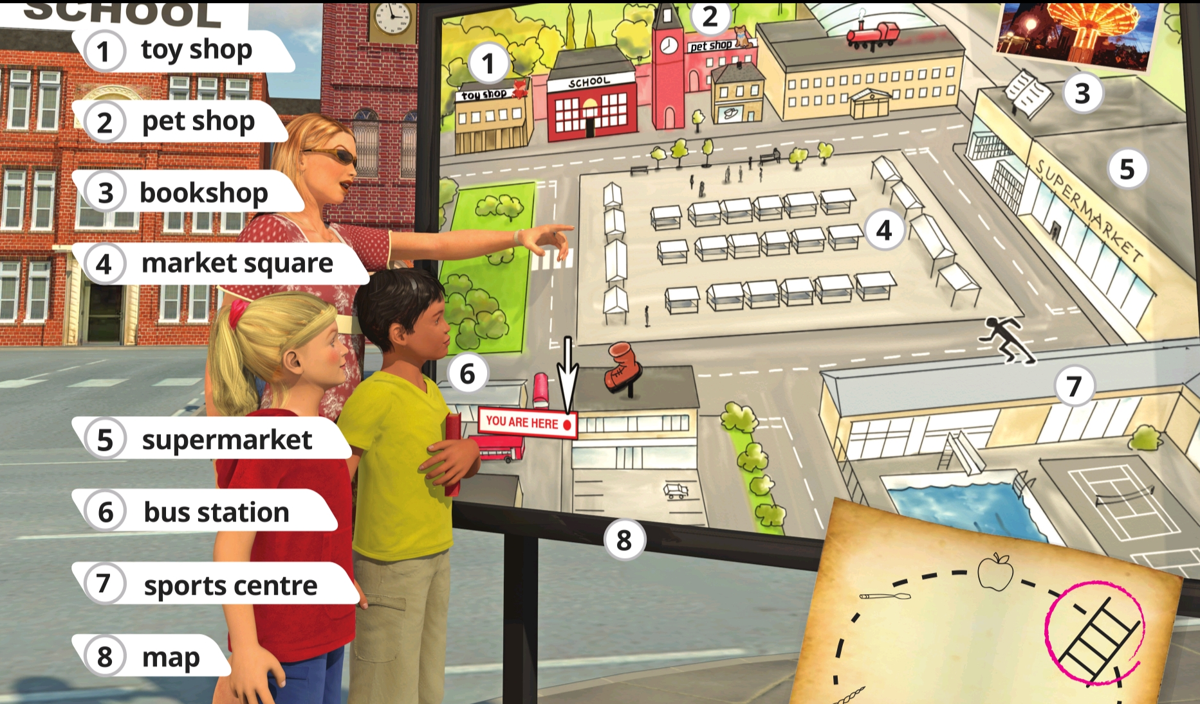
Домашня робота: вивчити слова

